Slide 1
Белки

Slide 2
ДНК → РНК → Белок

Slide 3
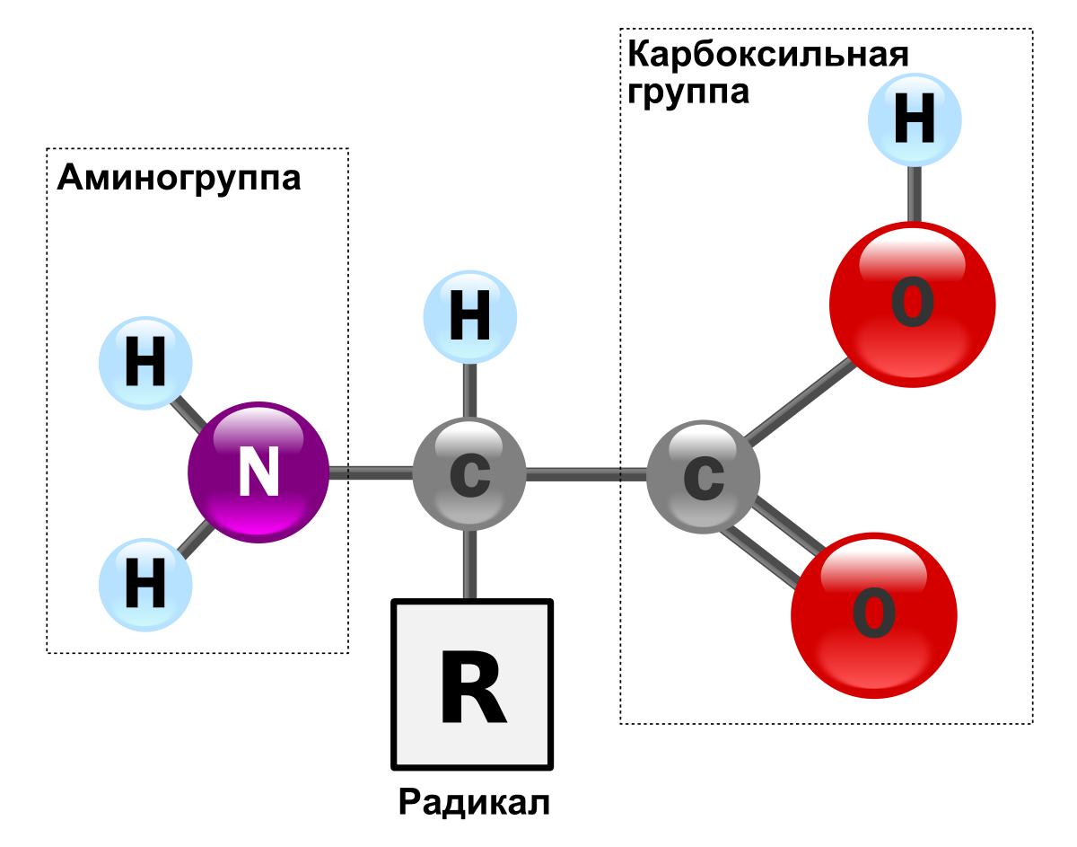
Строение аминокислоты

Slide 4
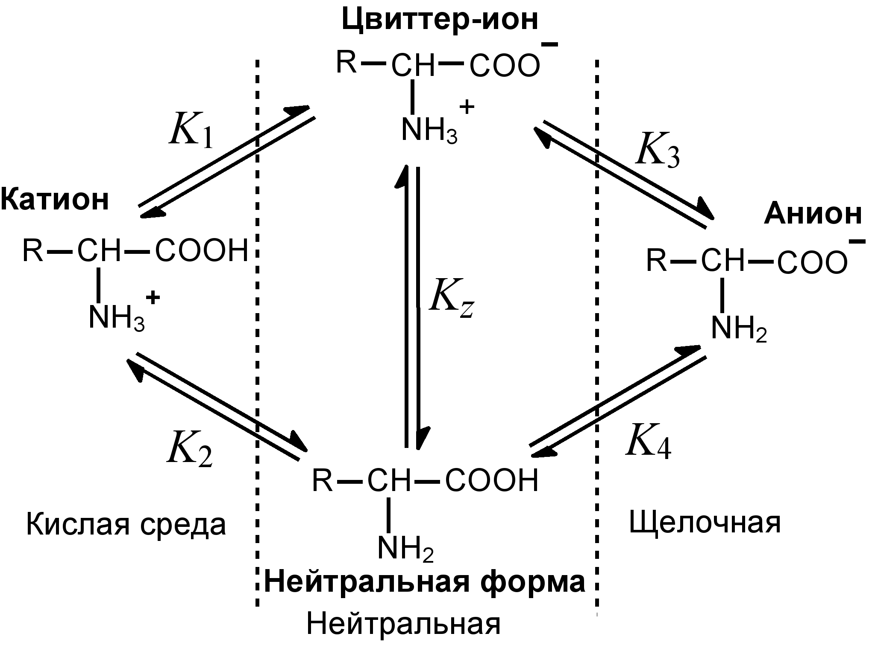

Slide 5
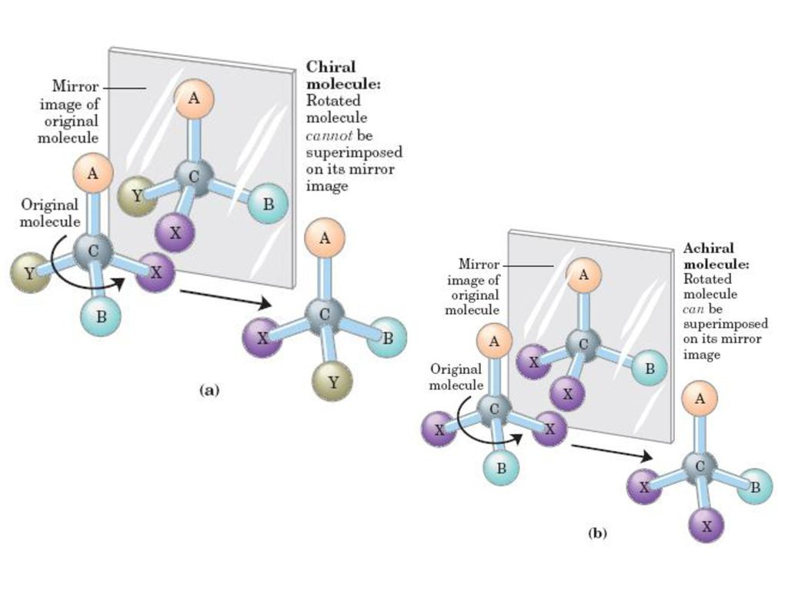
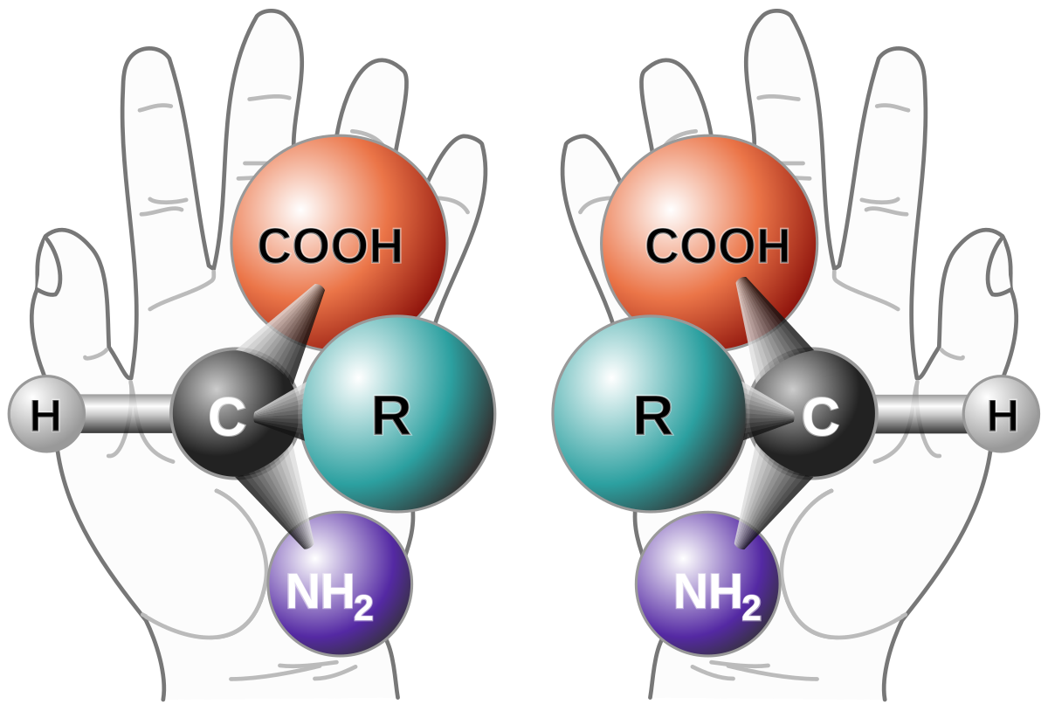
Хиральная изомерия

Slide 6
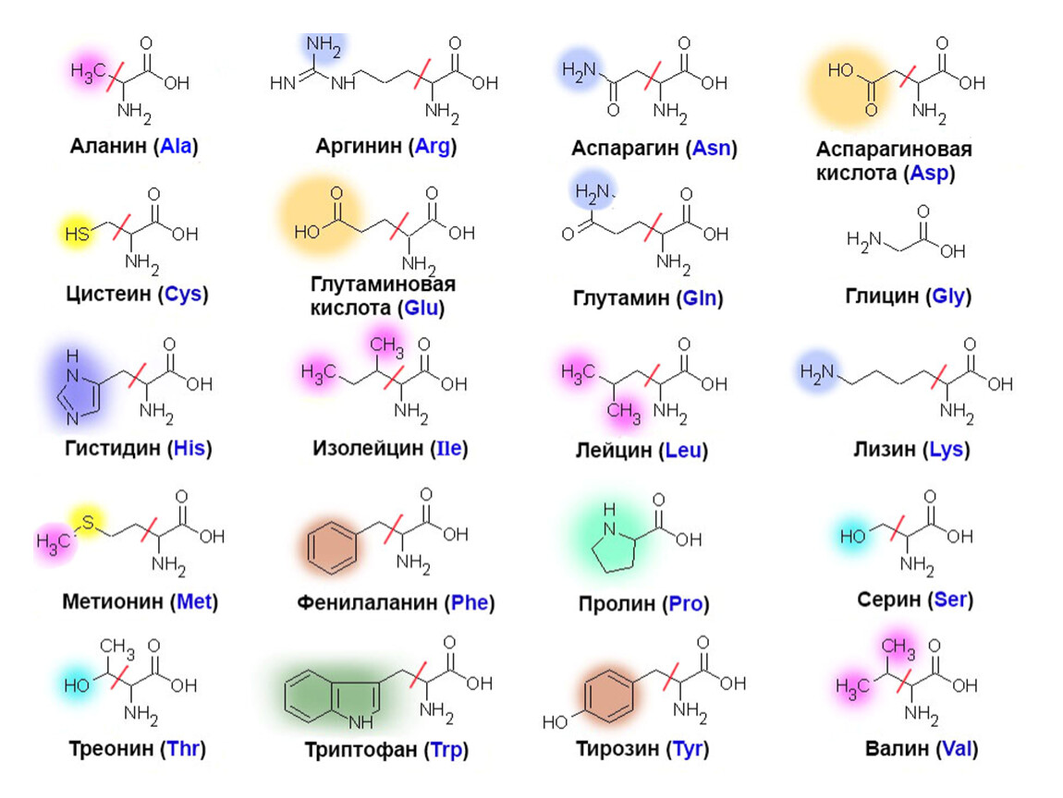
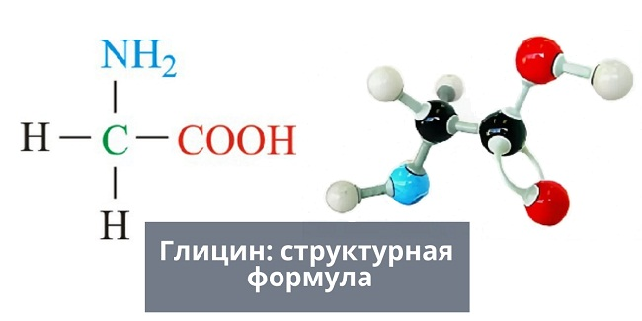
L-аминокислоты!

Slide 7
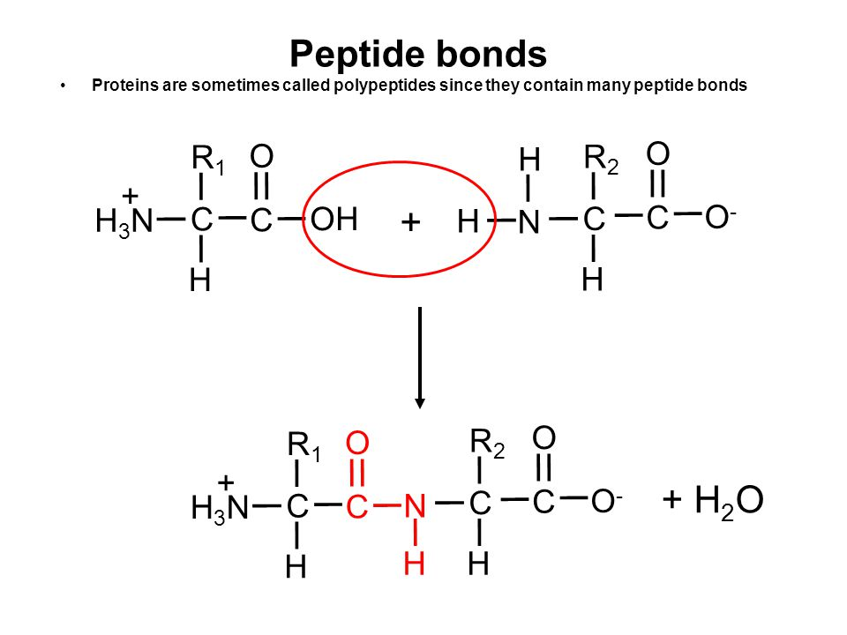
Полимеризация, пептидная связь

Slide 8
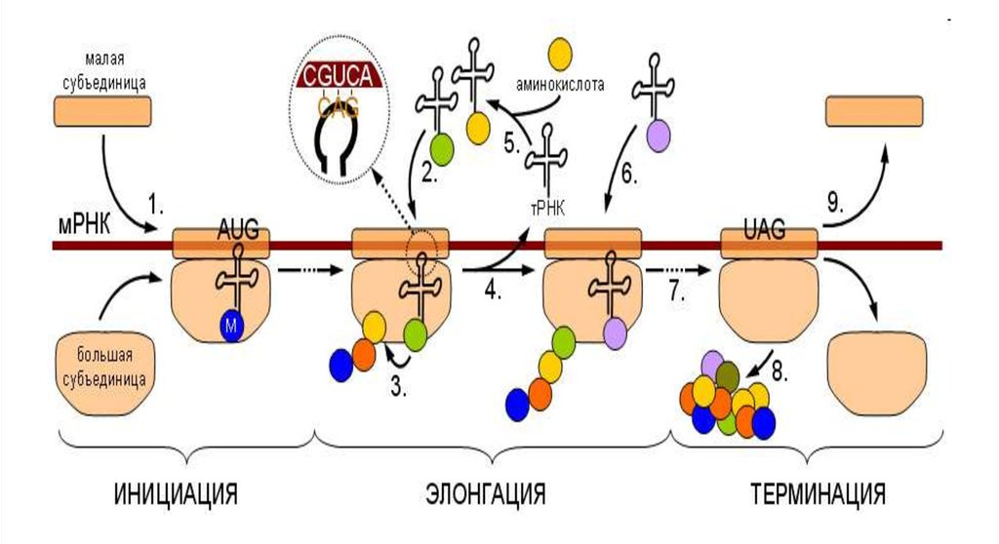
Трансляция

Slide 9
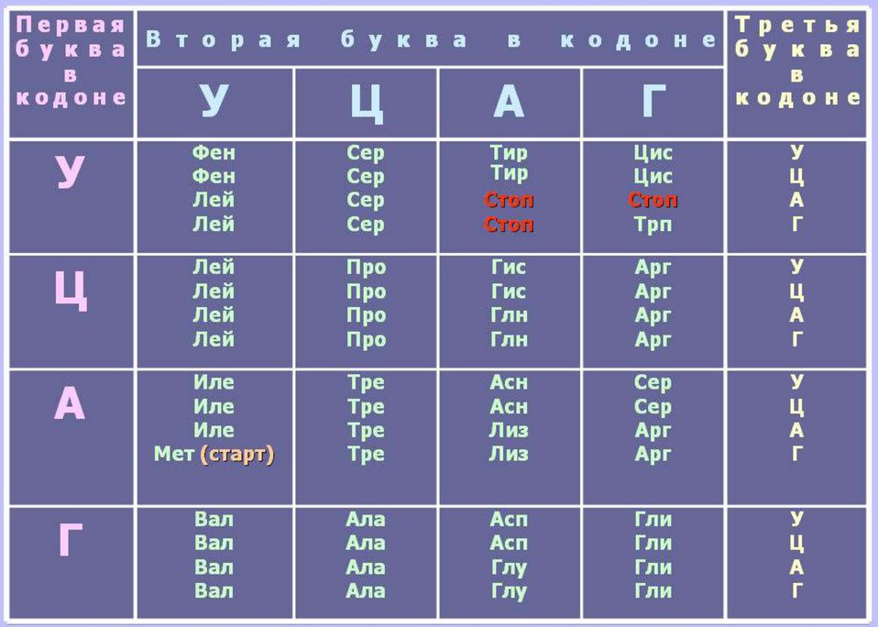
Генетический код

Slide 10
Свойства генетического кода
Триплетность
Аминокислота кодируется группой из трех оснований
Вырожденность и однозначность
Все 64 варианта значимы. Один триплет – одна АК.
Коллинеарность (линейность), направленность
Гены кодируются в направлении 5'→3' нуклеотидной последовательности.
Знаки препинания
START и STOP кодоны
Неперекрываемость
Рамка считывания определяется самым первым триплетом, с которого начинается трансляция.
Универсальность
Генетический код одинаков у всех живых организмов (ну, почти)…

Slide 11
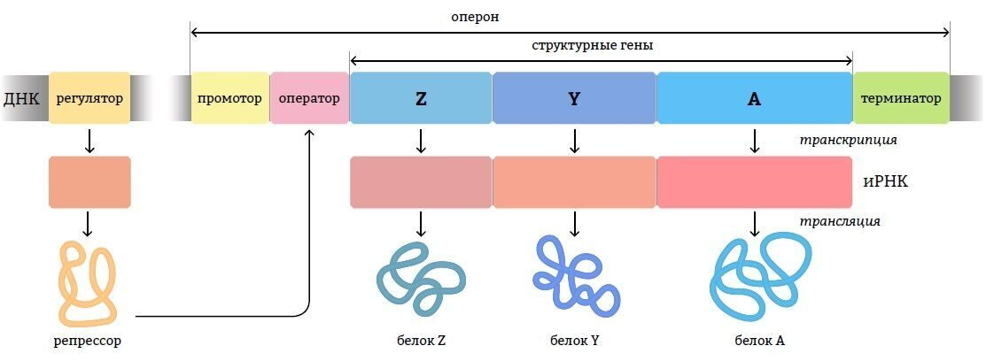
Структура гена и иРНК Прокариот

Slide 12
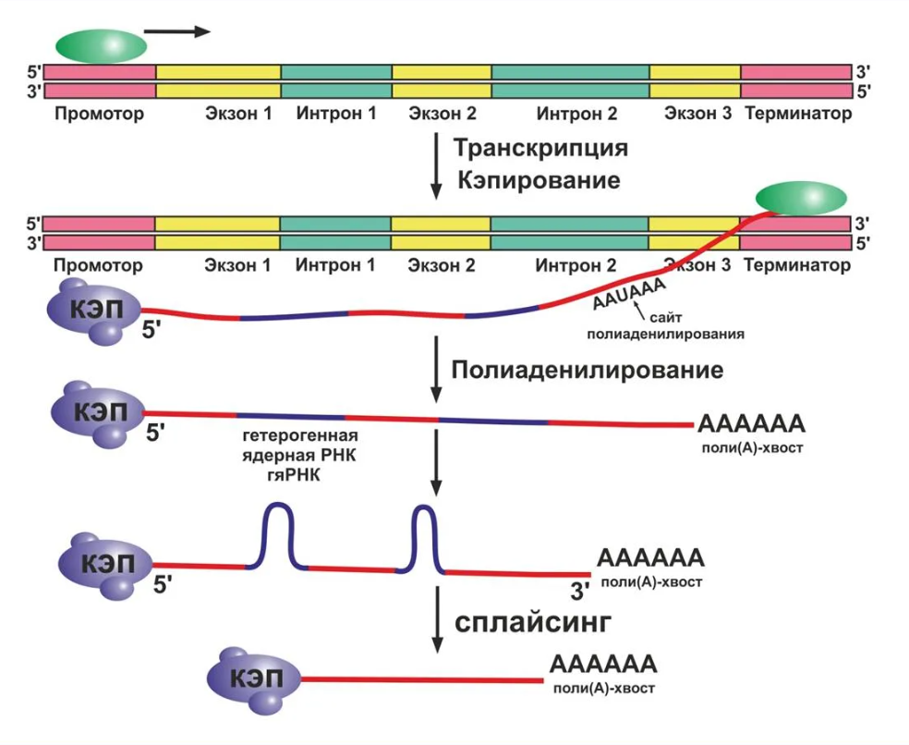
Структура гена и иРНК Эукариот

Slide 13
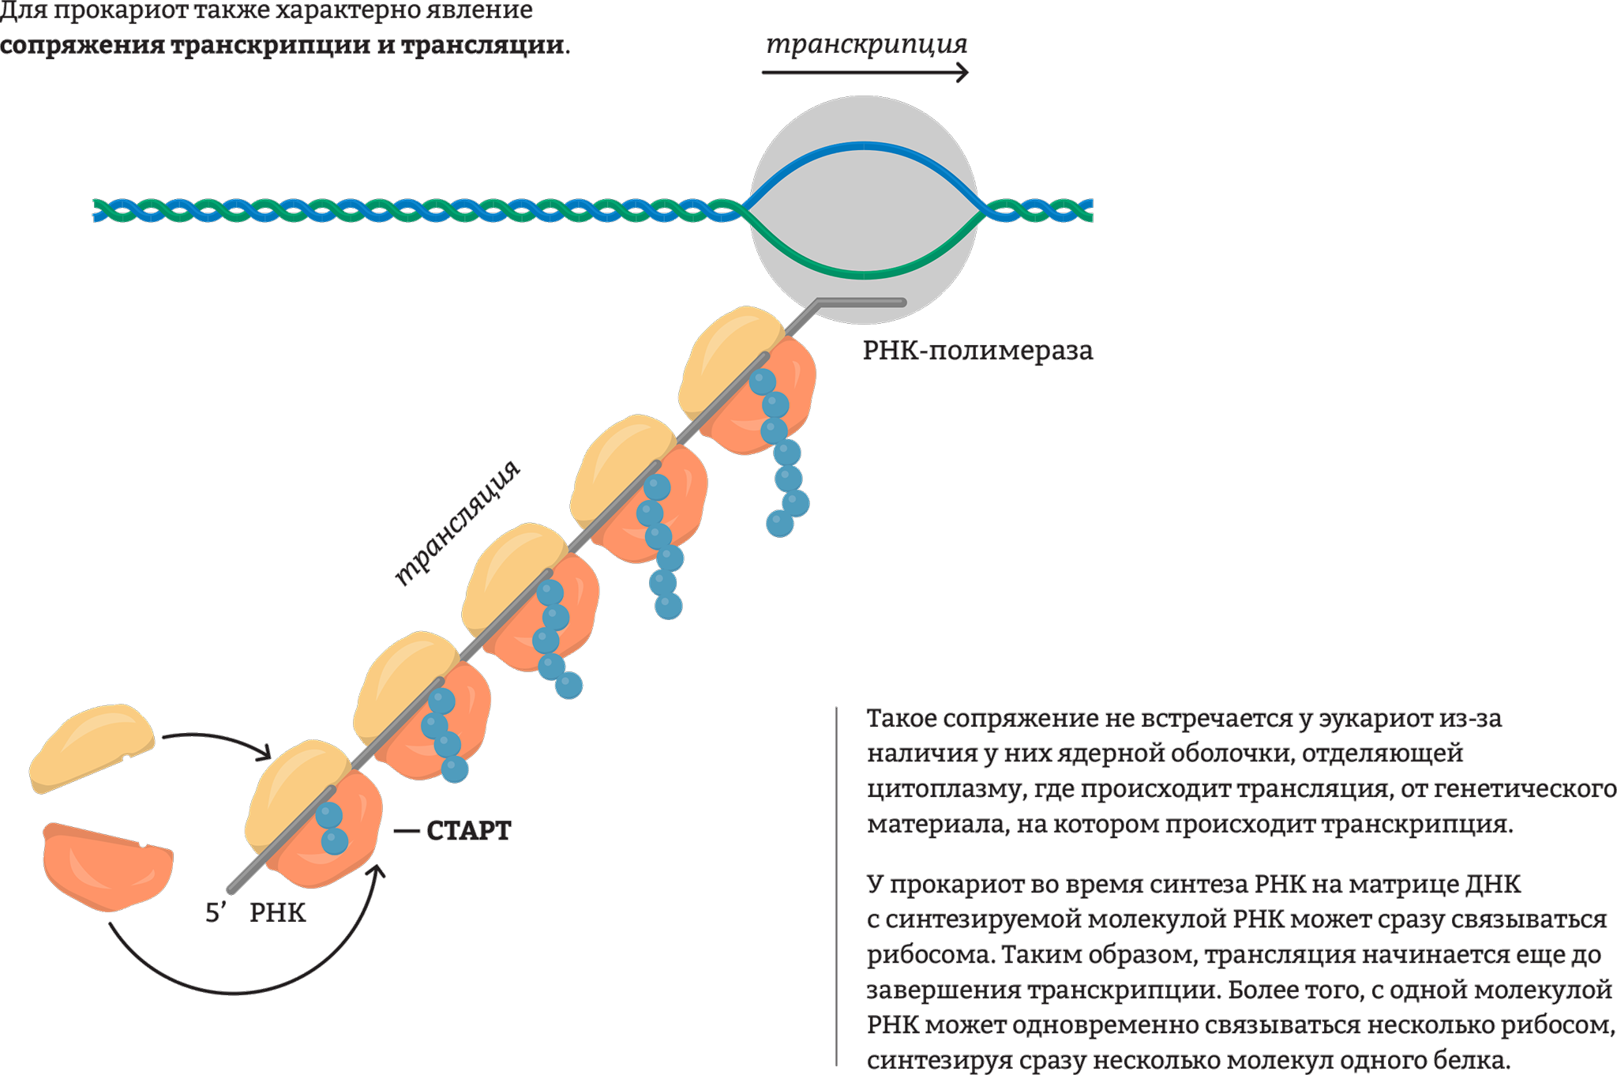

Slide 14
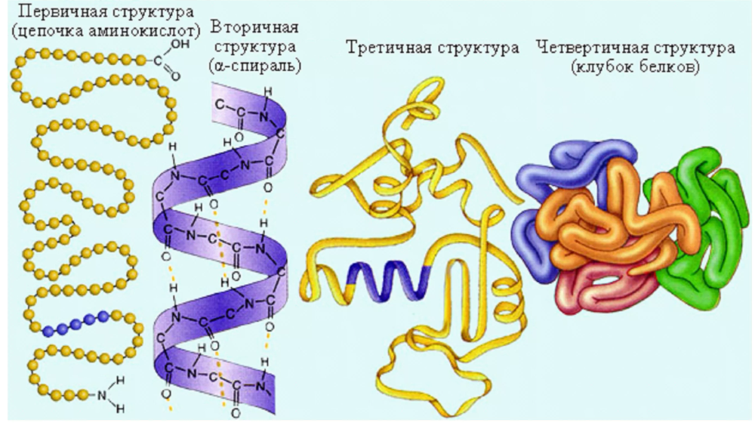
Уровни организации белковой молекулы

Slide 15
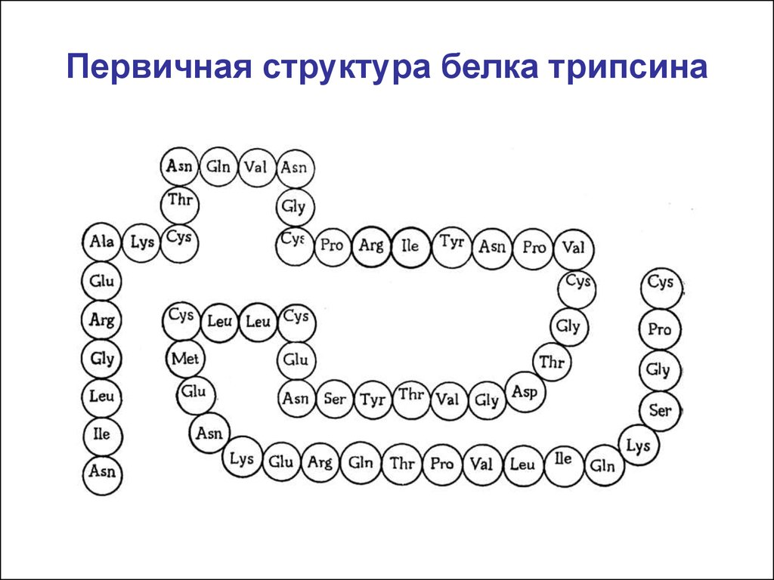
Уровни организации белковой молекулы

Slide 16
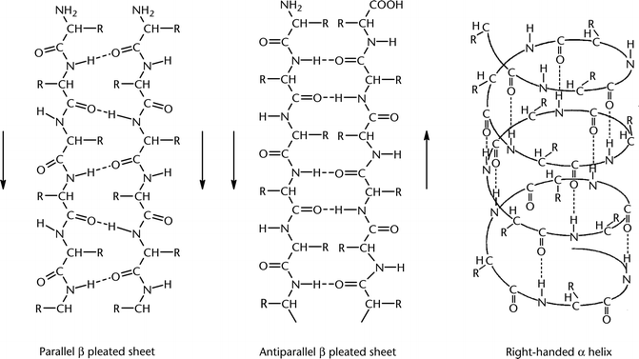
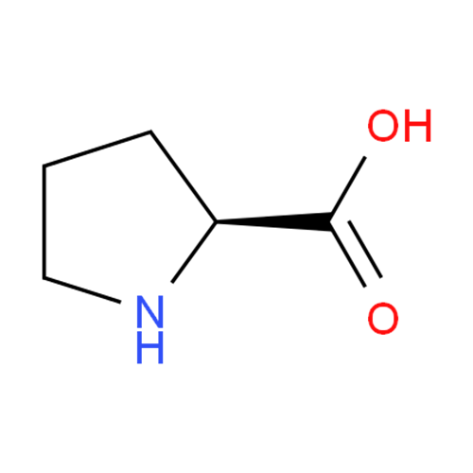
Уровни организации белковой молекулы

Slide 17
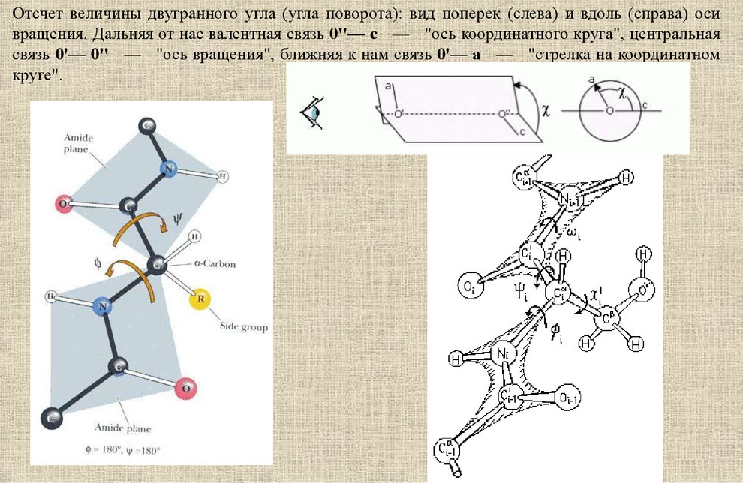
Уровни организации белковой молекулы

Slide 18
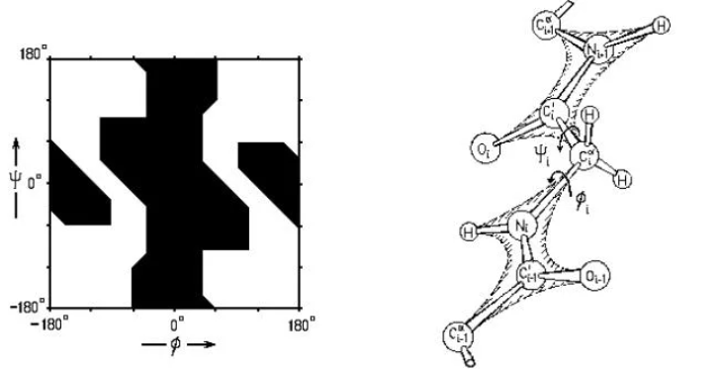
Уровни организации белковой молекулы
Карта Рамачандрана для глицина

Slide 19
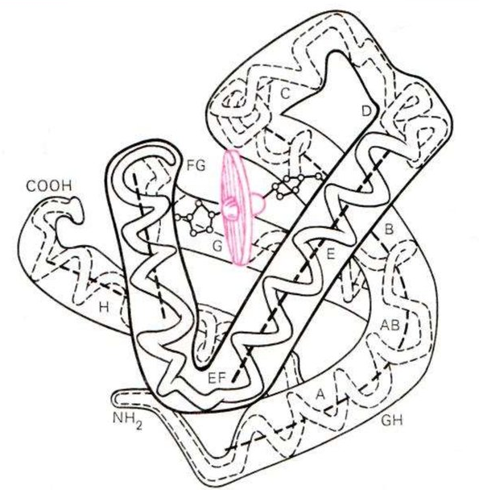
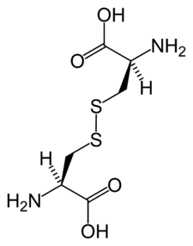
Уровни организации белковой молекулы

Slide 20
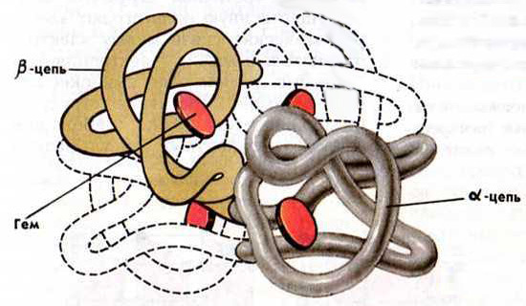
Уровни организации белковой молекулы

Slide 21
Денатурация / Ренатурация
Определение!

Slide 22
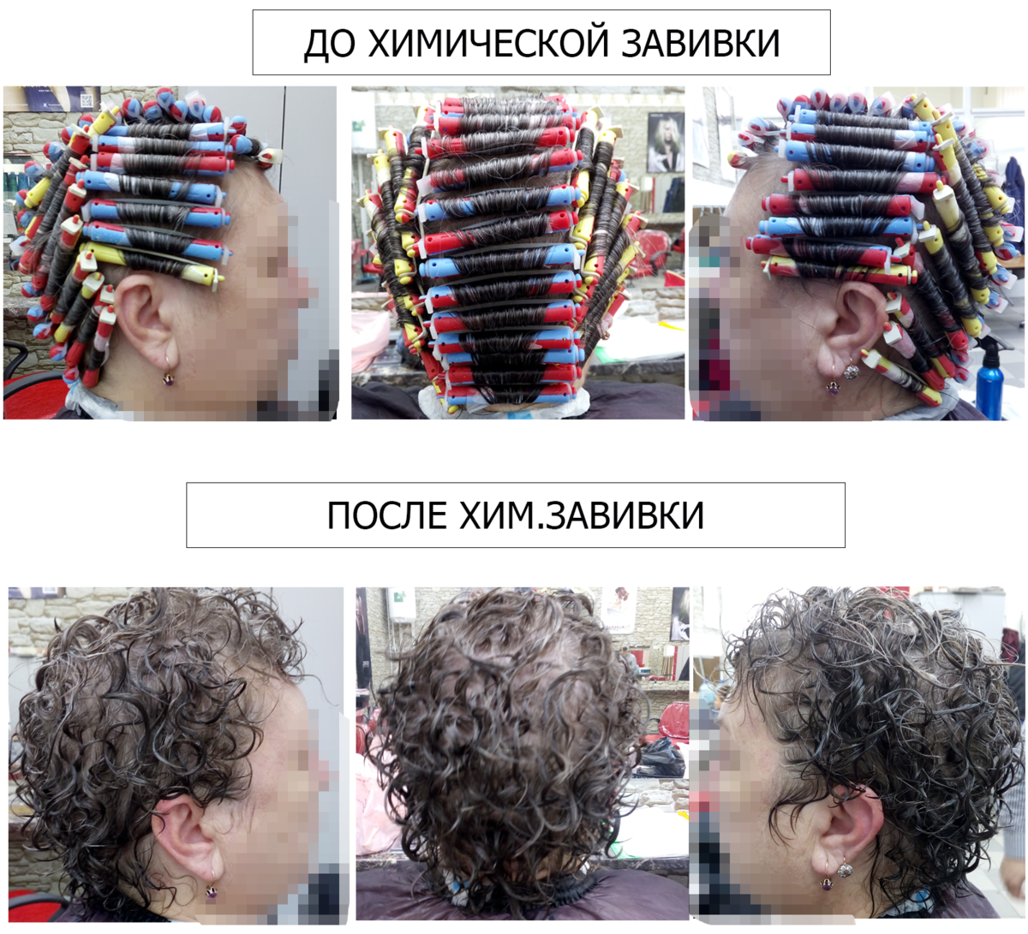
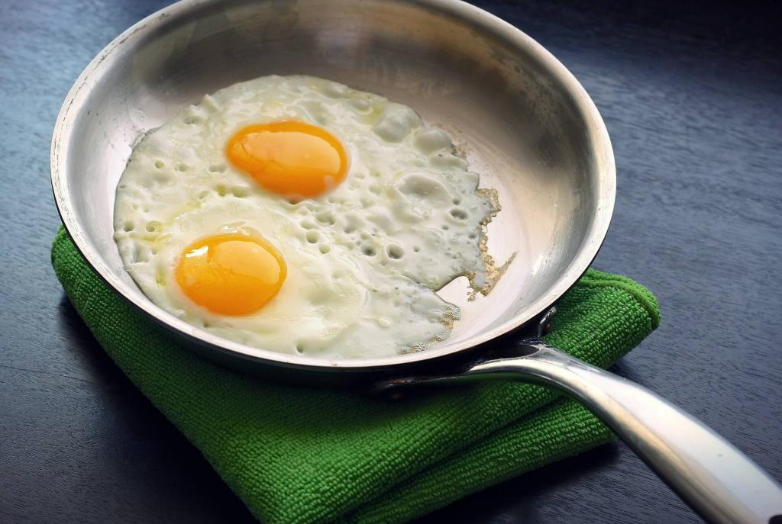
Денатурация / Ренатурация

Slide 23
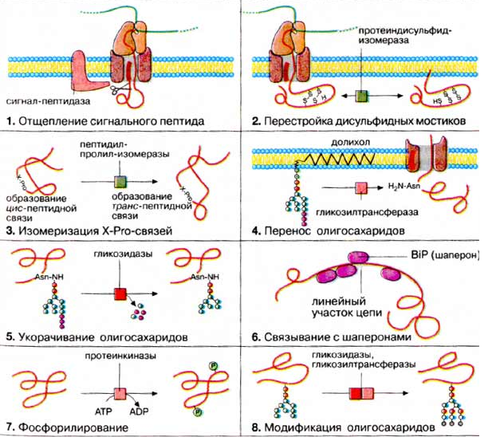
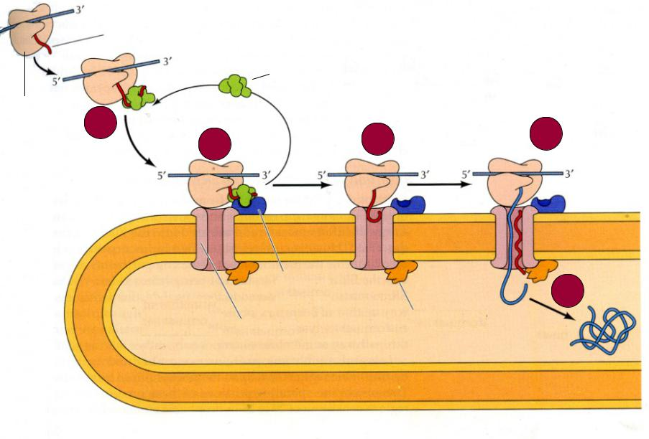
Пострансляционные модификации

Slide 24
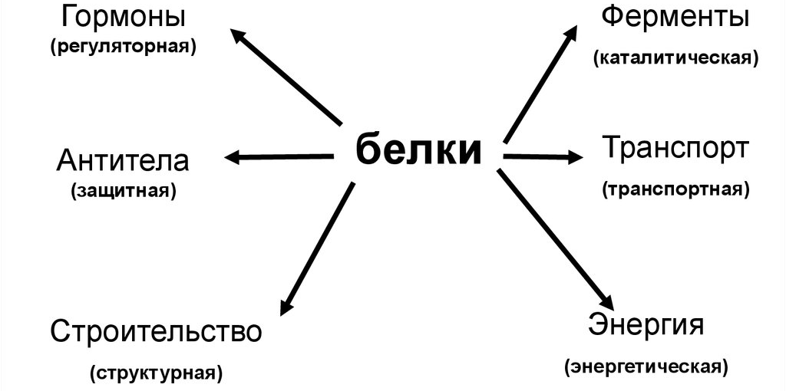
Функции белка

Slide 25
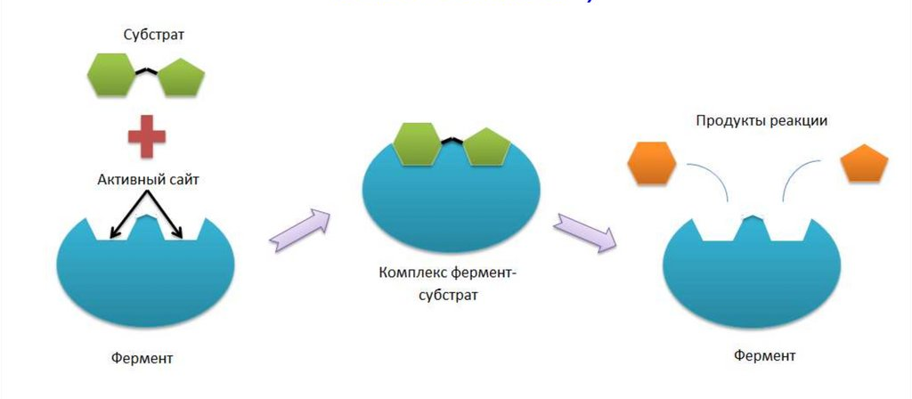
Функции белка. Катализ

Slide 26
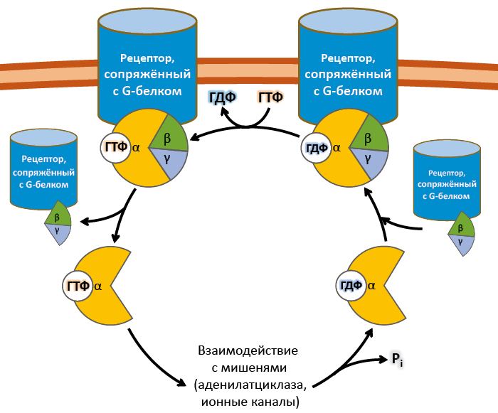
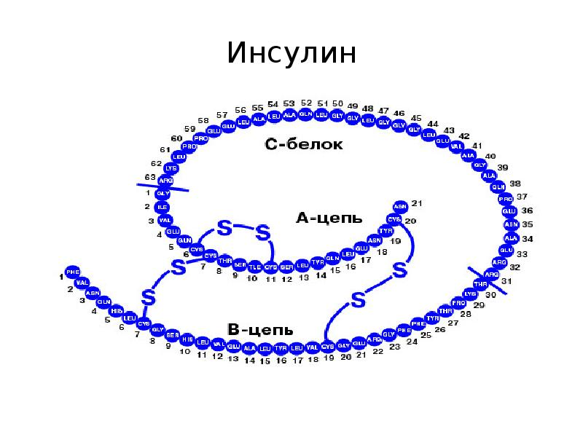
Функции белка. Регуляция

Slide 27
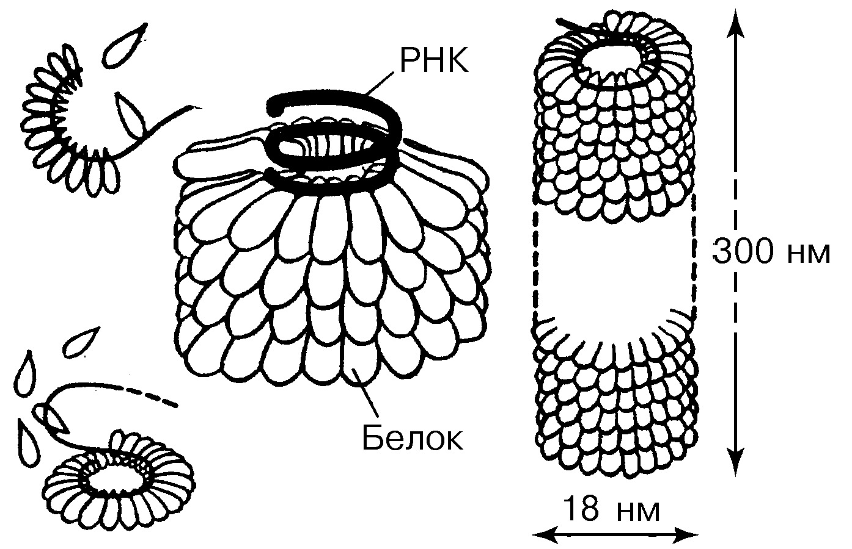
Функции белка. Структурная функция
2130

Slide 28
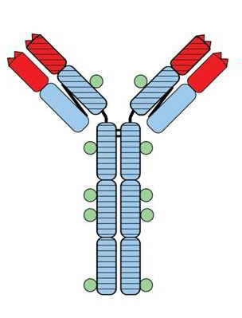
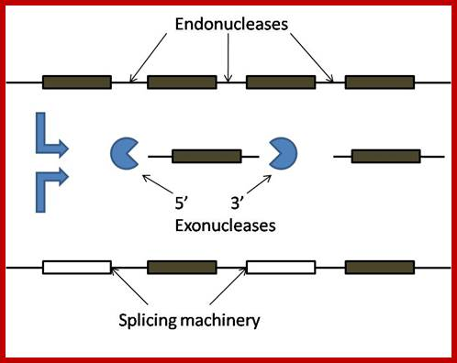
Функции белка. Защита
Спаси и Сохрани!

Slide 29
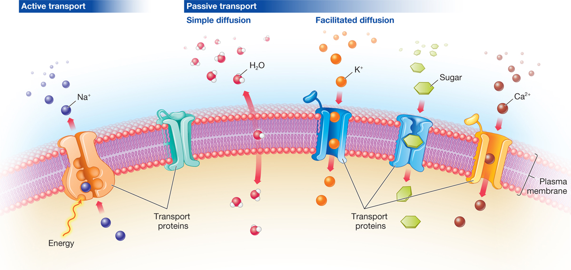
Функции белка. Транспорт

Slide 30
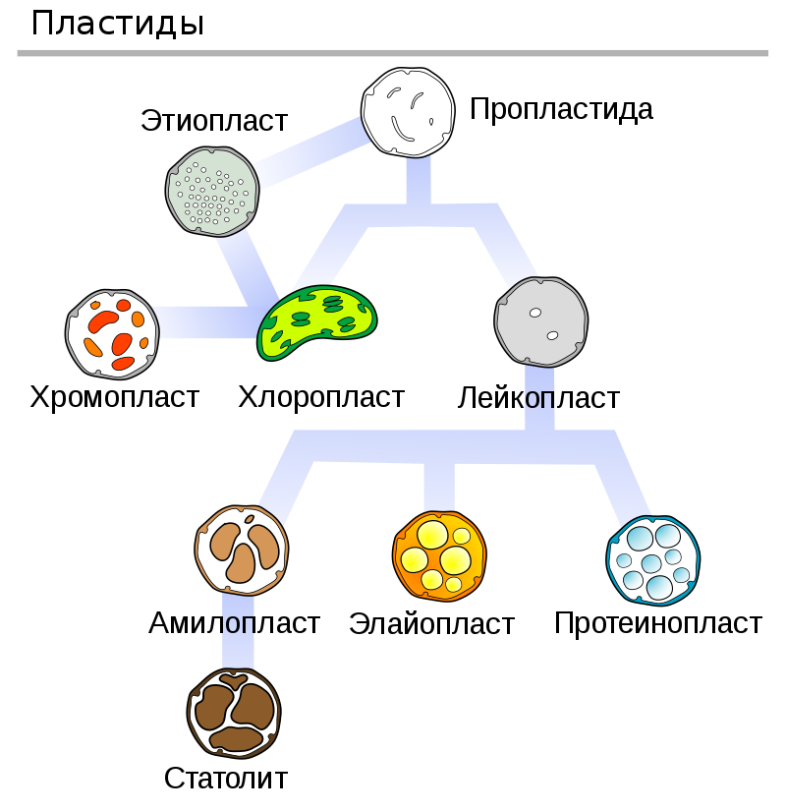
Функции белка. Энергия

Slide 31
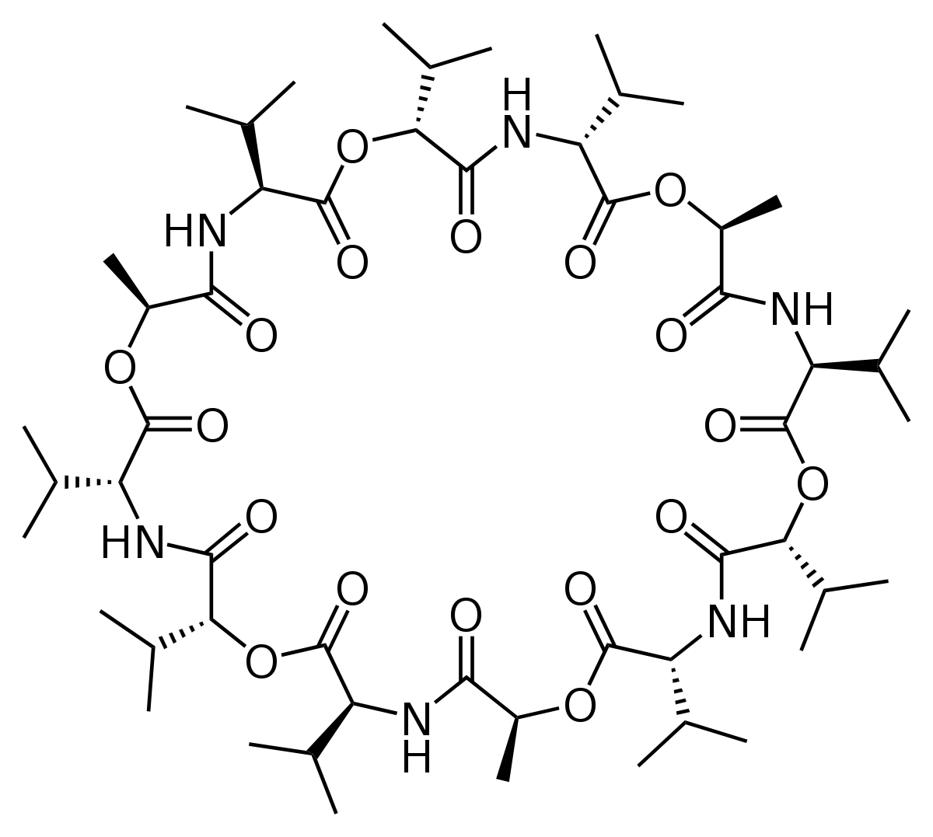
Нерибосомные пептиды
Низшие грибы и бактерии
NRS-синтаза
Высокое разнообразие аминокислот
Нестандартные связи
Изомеризация L-аминокислот в D-форму

Slide 32
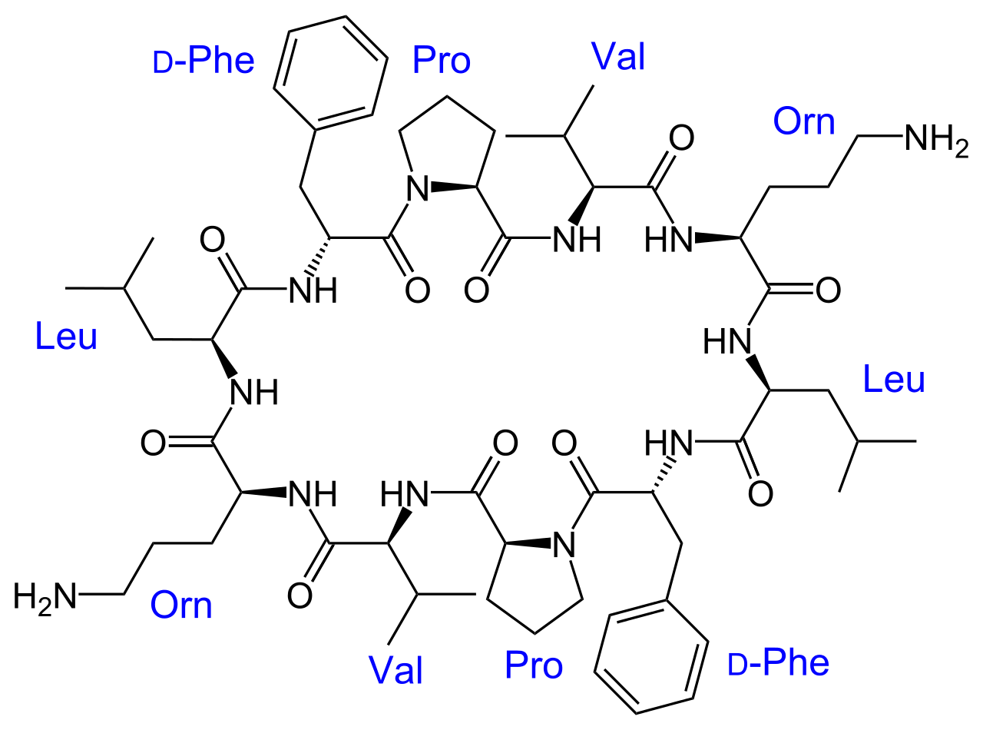
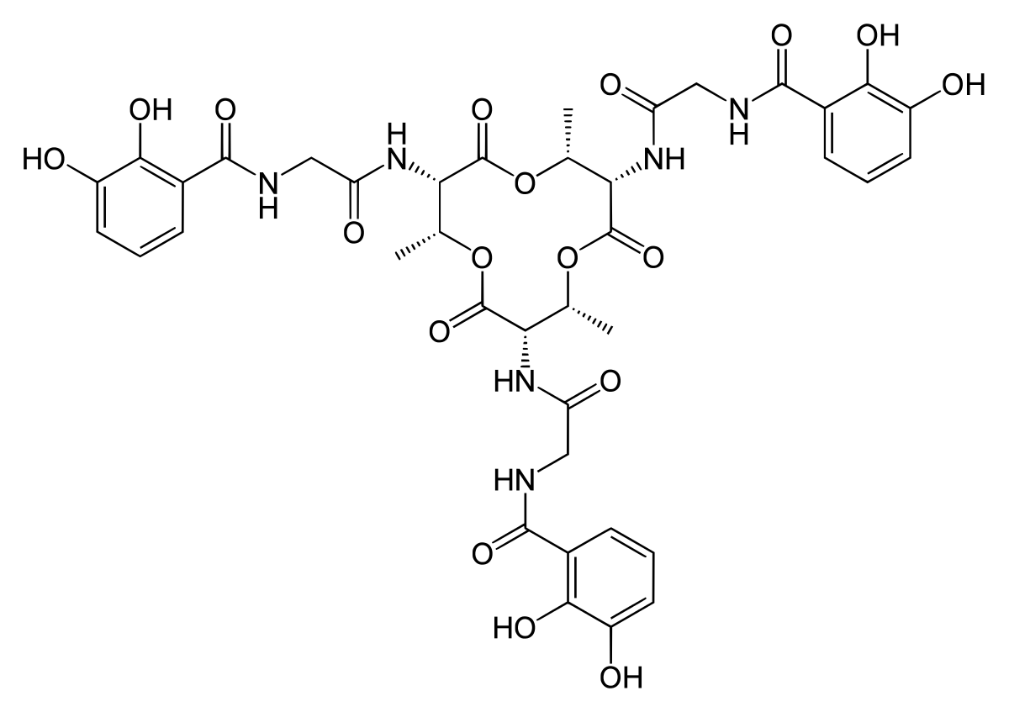
Нерибосомные пептиды
Грамицидин
Бациллибактин

Slide 33

Нерибосомные пептиды

Slide 34
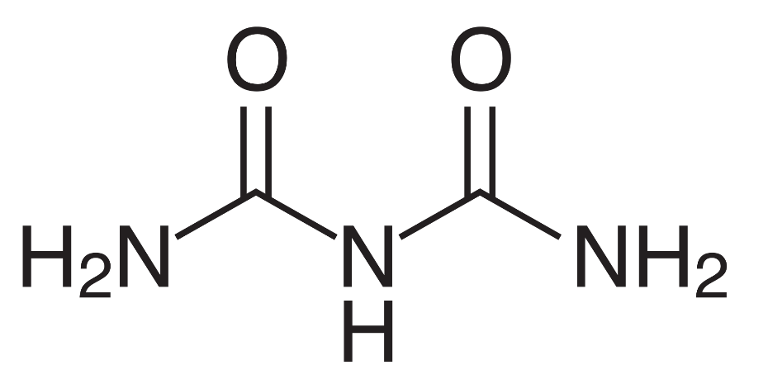
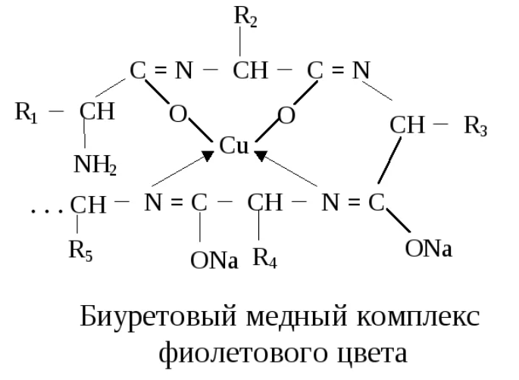
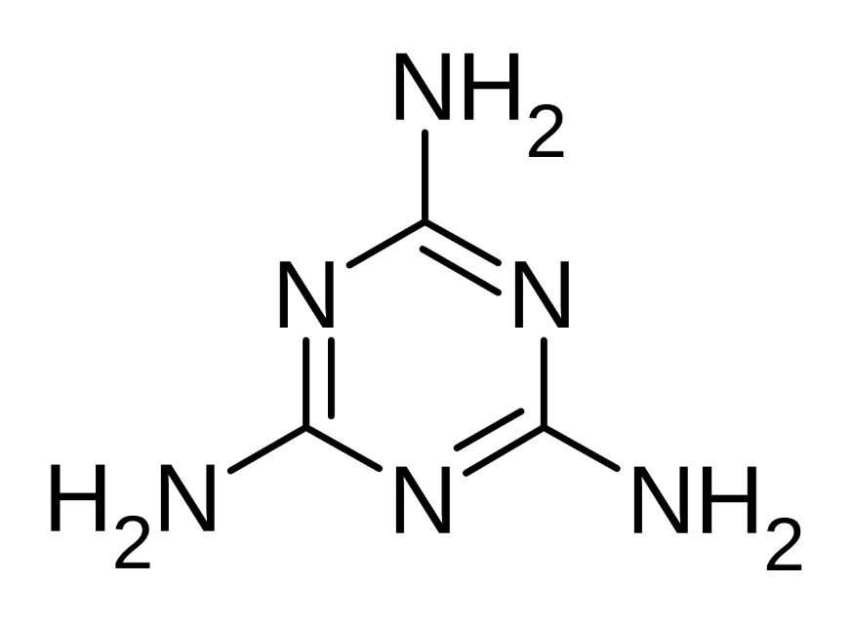
Характерные реакции
Биурет
Меламин

Slide 35
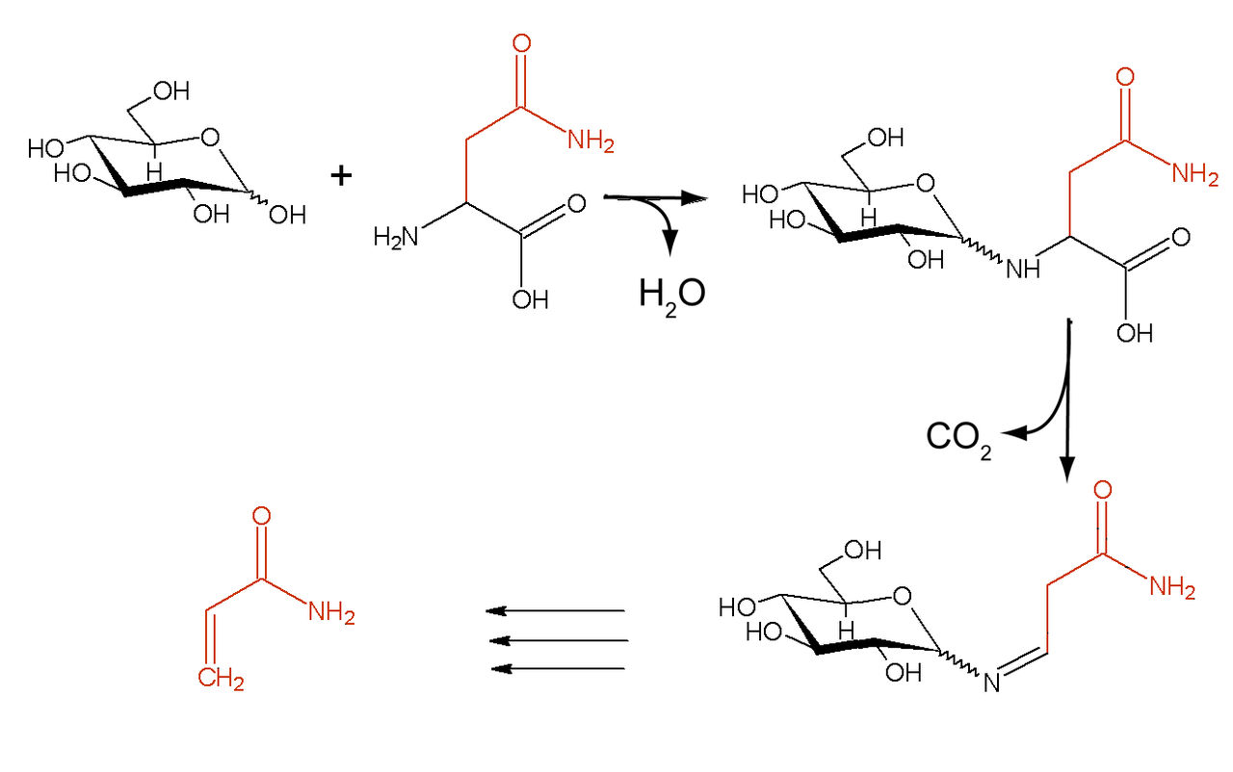
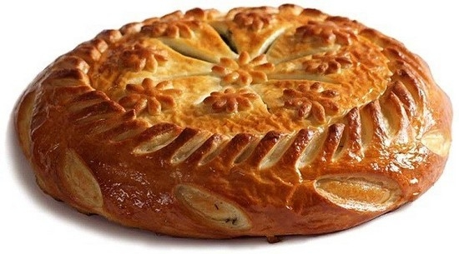
Характерные реакции
Реакция Майяра

